Slide 1
Урок №25 (70)
Совершенствование вычислительных умений

Slide 2
Выполните действия
- 40
+5
+20
+9
-10
78
38
43
63
72
62
+50
+7
-30
+10
+9
25
75
82
52
62
71
Notes:
ТПО -2 №8(1, 2) стр.5

Slide 3
Вставь пропущенные числа, чтобы получились верные равенства
15
60
55 – 40 = + 8
24 – 10 = 7 +
3 + = 41 – 30
51 + 9 = – 20
62 – 50 = 4 +
13 – = 66 – 60
7
80
14
12
7
8
11
6
8
7

Slide 4
Прочитай задачу, выбери схему, запиши решение. Когда почтальон разнёс по квартирам 6 писем, в его сумке осталось 9 писем. Сколько писем было в сумке почтальона?
1
6 п.
9 п.
2
6 п.
?
?
9 п.
6 + 9 =
15 (п.)
Ответ: в сумке почтальона было 15 писем.

Slide 5
Начерти прямоугольник, длина которого 6 см, а ширина – 3 см. Вычисли периметр.
6 см
3 см
6 + 3 + 6 + 3 =
18 (см)
Ответ: Р пр. – 18 см.

Slide 6
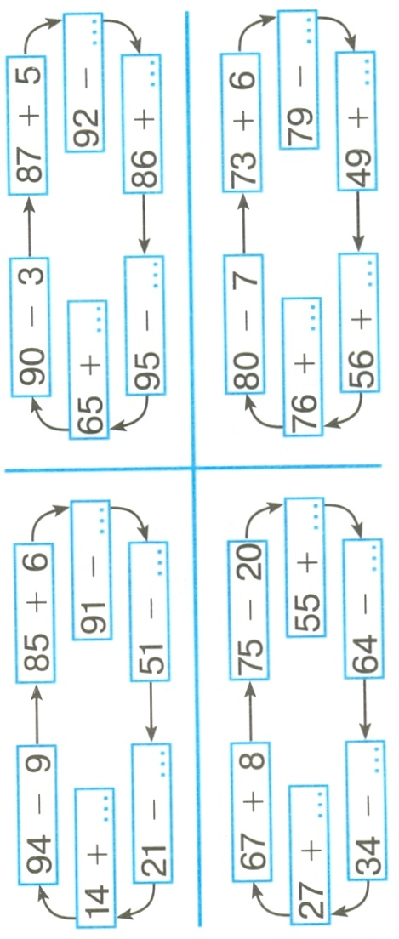
Найди правило и заполни пропуски
40
25
6
80
30
9
7
30
40
9
4
30
7
30
20
7
Notes:
ТПО -1 №148 стр.63

